Slide 1

Доклад по теме «Палеография»
Доклад подготовили Кочкин Иван и Романов Илья

Slide 2
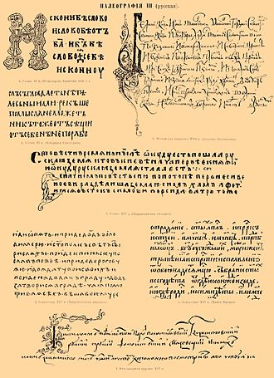
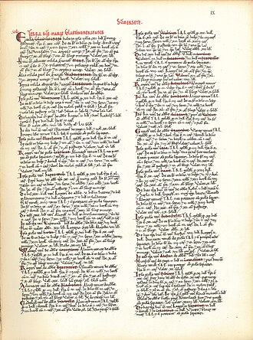
Палеография — история письма
Палеогра́фия (от древнегреческого παλαιóς «древний» γράφω «писать»)
Объекты изучения:
Закономерности развития письма
Орнамент и водяные знаки
Материалы и орудия письма
Образцы русской палеографии
Лист «Книги Страшного Суда» 1086 г.

Slide 3
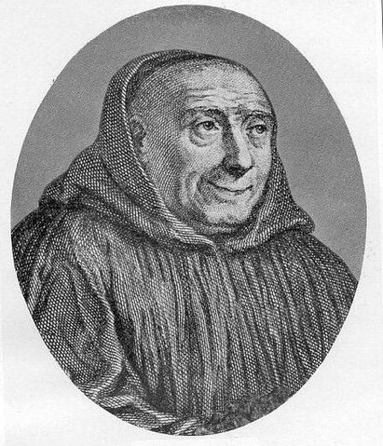
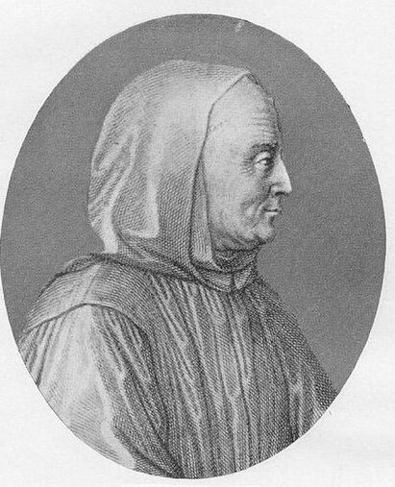
История науки
Основоположник — французский историк Жан Мабильон
Термин «палеография» ввёл Бернар де Монфокон в 1708 году
Бернар де Монфокон
Жан Мабильон

Slide 4
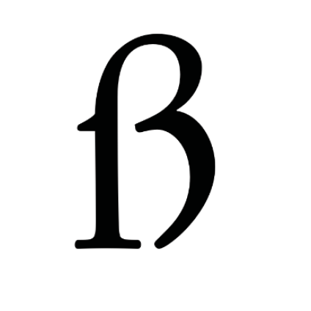
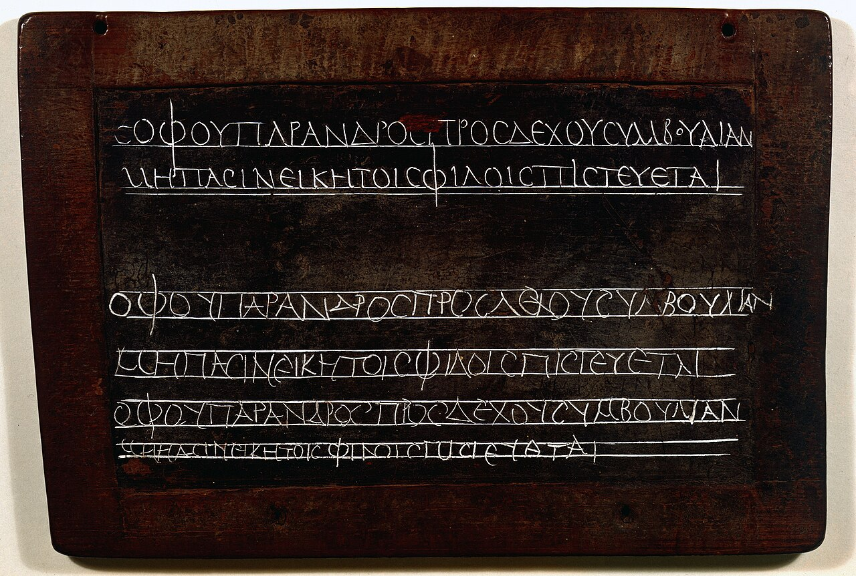
Методика и аспекты анализа
Тип письма
Использованные материалы и инструменты
Начертания букв
Аббревиатуры и лигатуры
Пример лигатуры
Восковая табличка

Slide 5
Источники
https://clck.ru/3P699C
https://clck.ru/3P697Y
https://clck.ru/3P6983
https://clck.ru/3P698R
https://clck.ru/3P698o

